Slide 1
R package
Package “SpMix”
최정인

Slide 2
01
01 sp.mix.multi performance (LogConcDEAD)

Slide 3
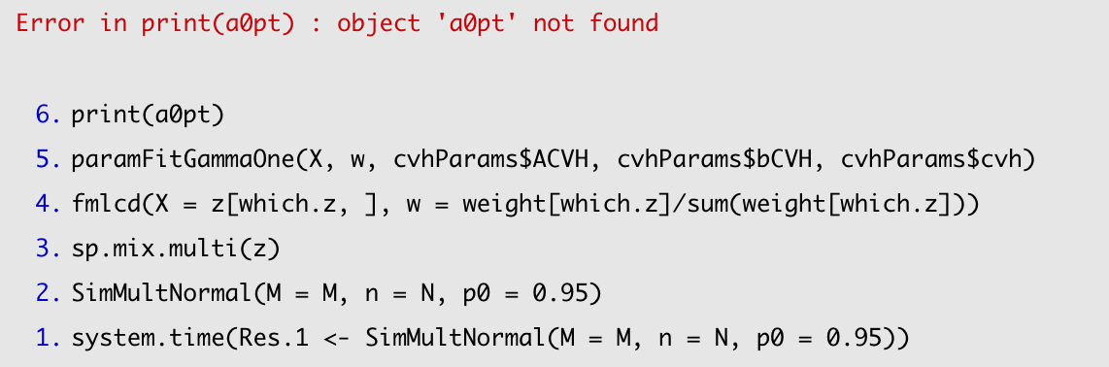
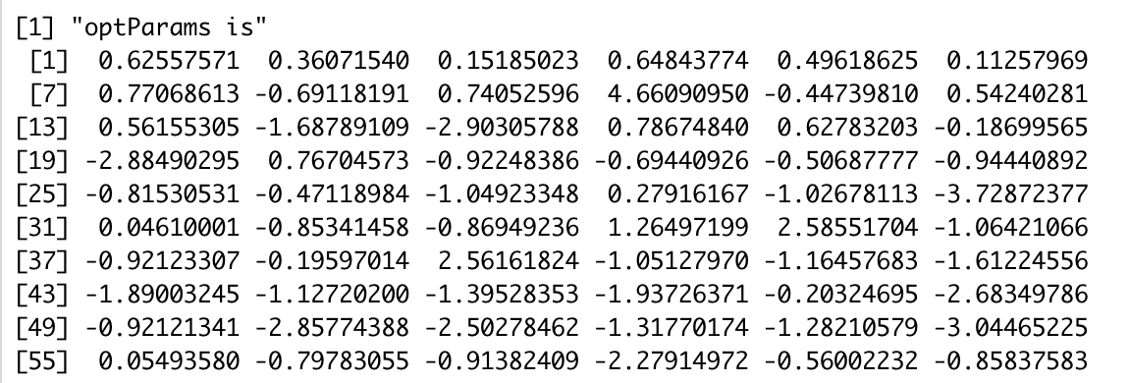
R Package
02 Time Comparison
SpMix @ “fmlocgondens_merge” (2 dimensional) : n=1000
Notes:
심리학에서 나온 자극-반응의 이론을 토대로,

Slide 4
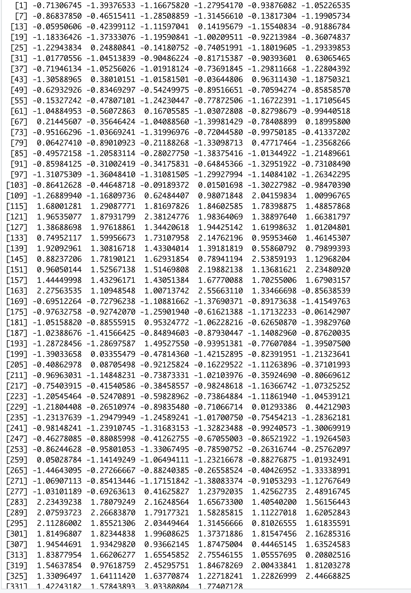
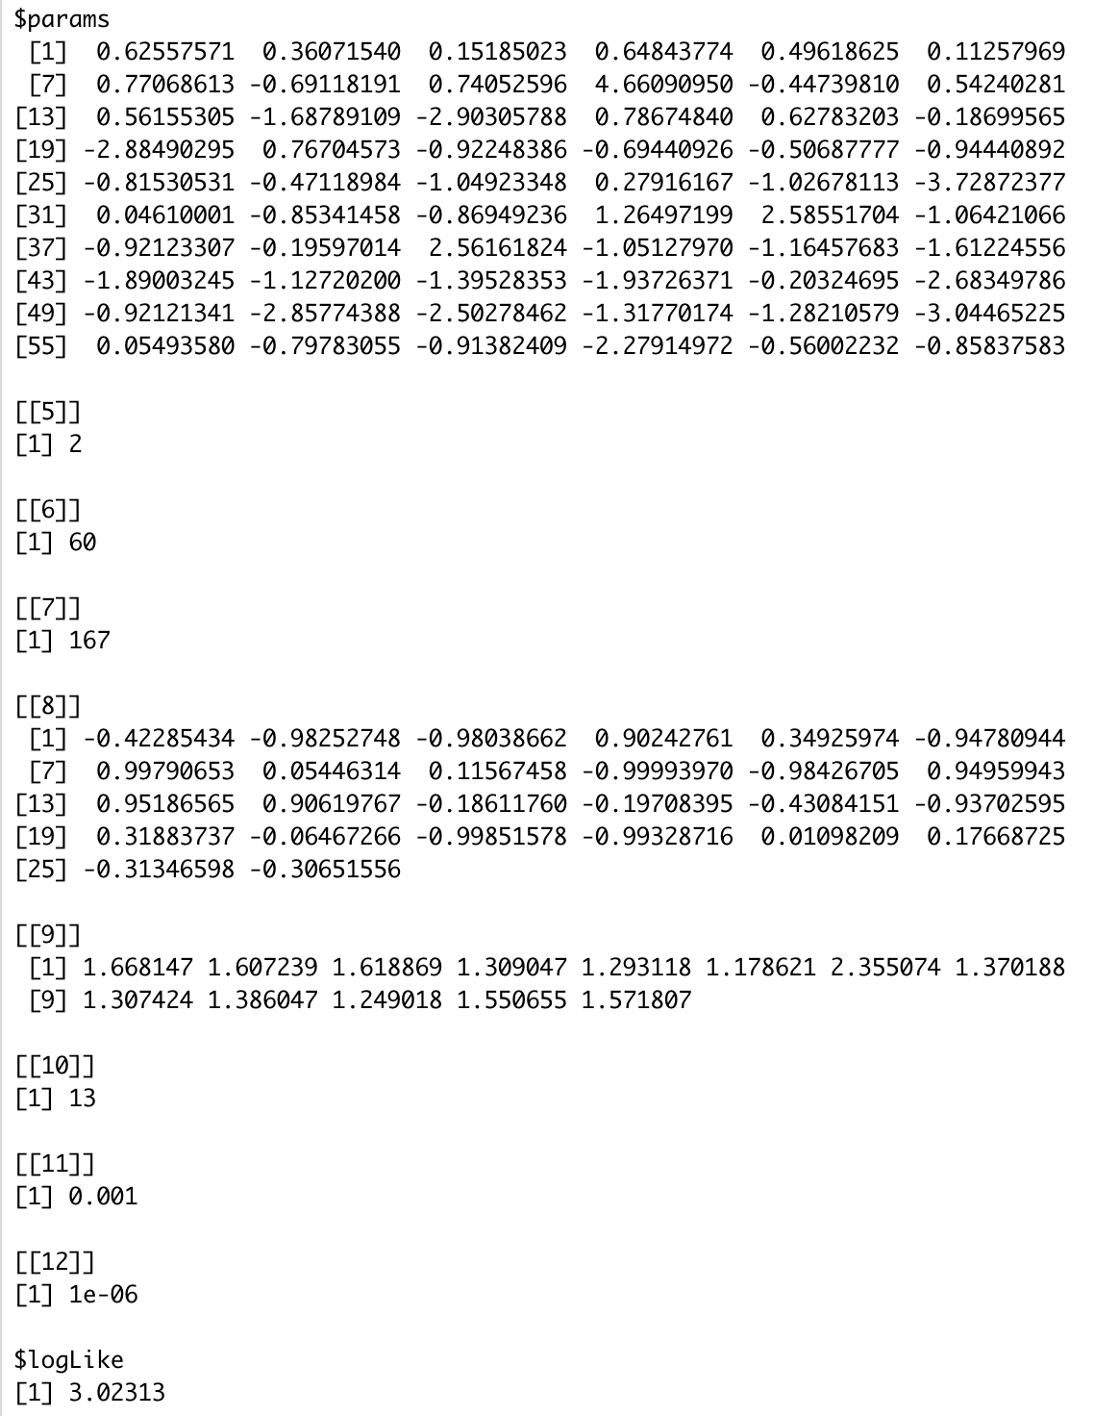
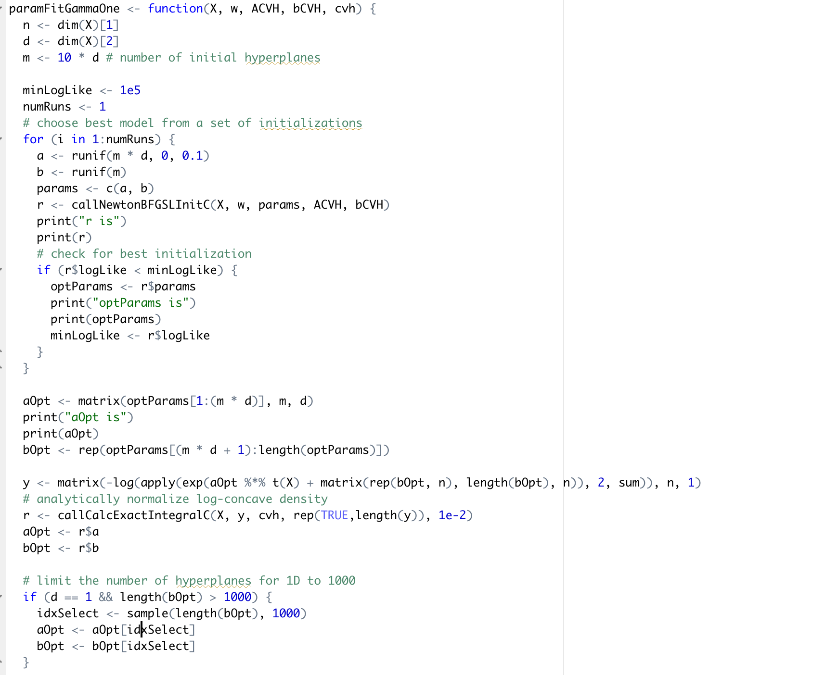
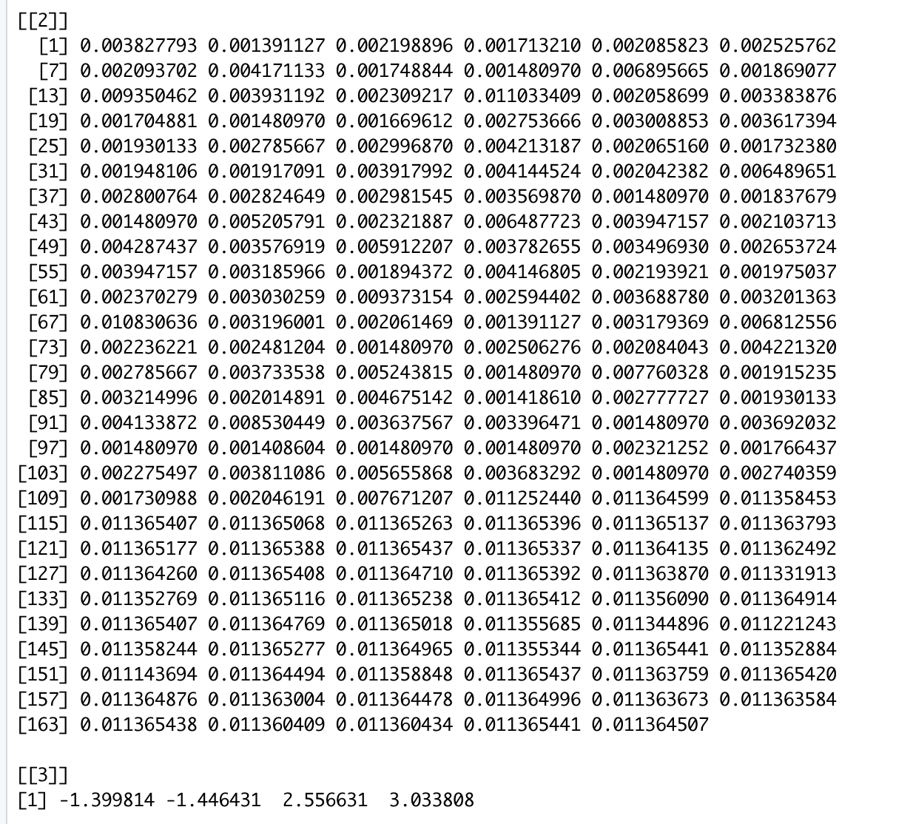
R Package
02 Time Comparison
SpMix @ “fmlocgondens_merge” (2 dimensional) : n=1000
Notes:
심리학에서 나온 자극-반응의 이론을 토대로,

Slide 5
R Package
02 Time Comparison
SpMix @ “fmlocgondens_merge” (2 dimensional) : n=1000
Notes:
심리학에서 나온 자극-반응의 이론을 토대로,

Slide 6
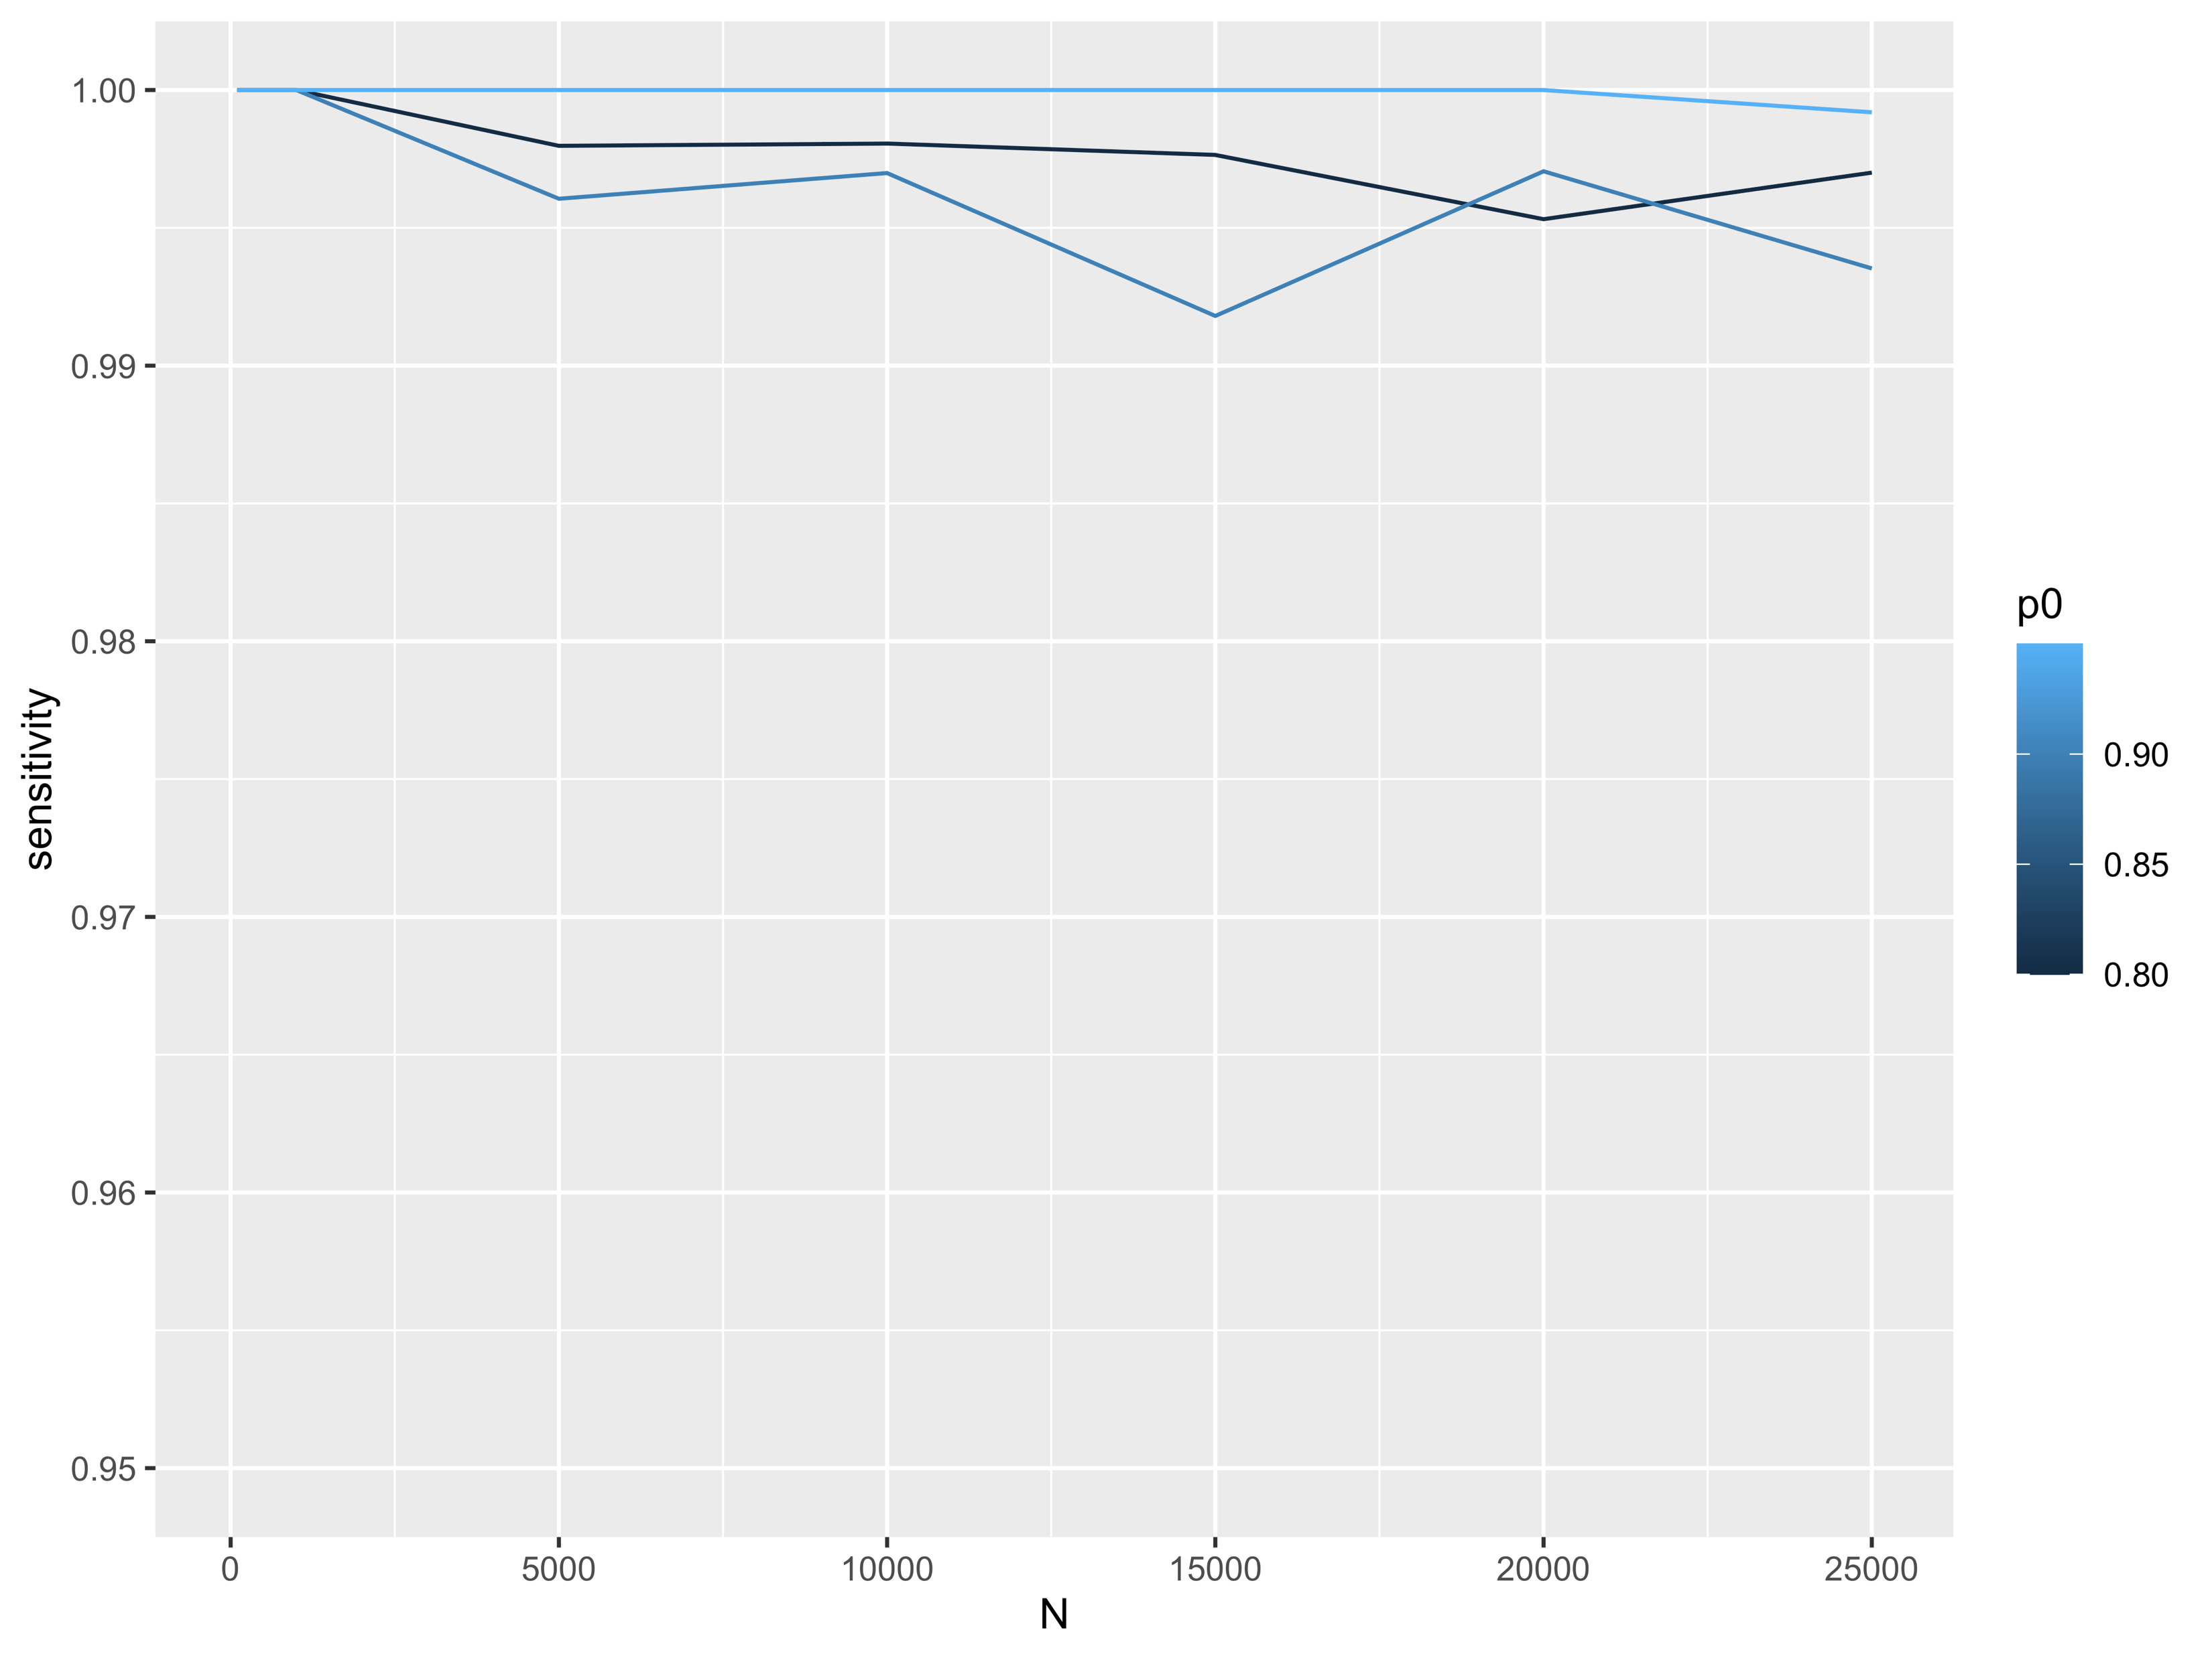
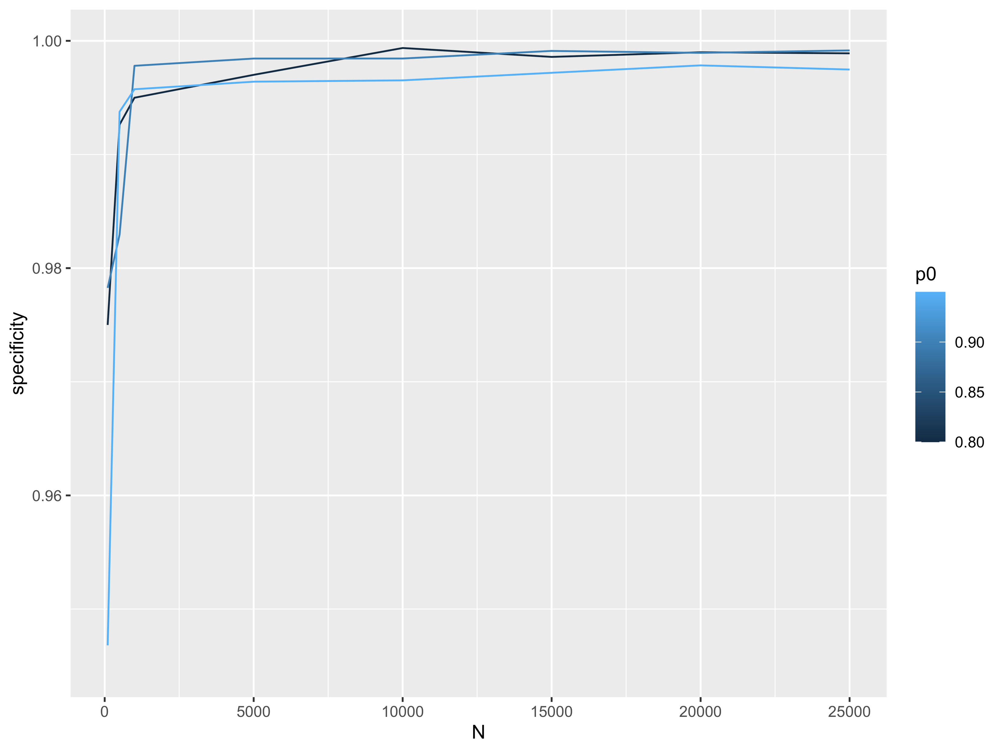
R Package
02 Time Comparison
sp.mix.multi using “LogConcDEAD” (2 dimensional) : Sensitivity, Specificity
For normal alternative distribution
Notes:
심리학에서 나온 자극-반응의 이론을 토대로,

Slide 7
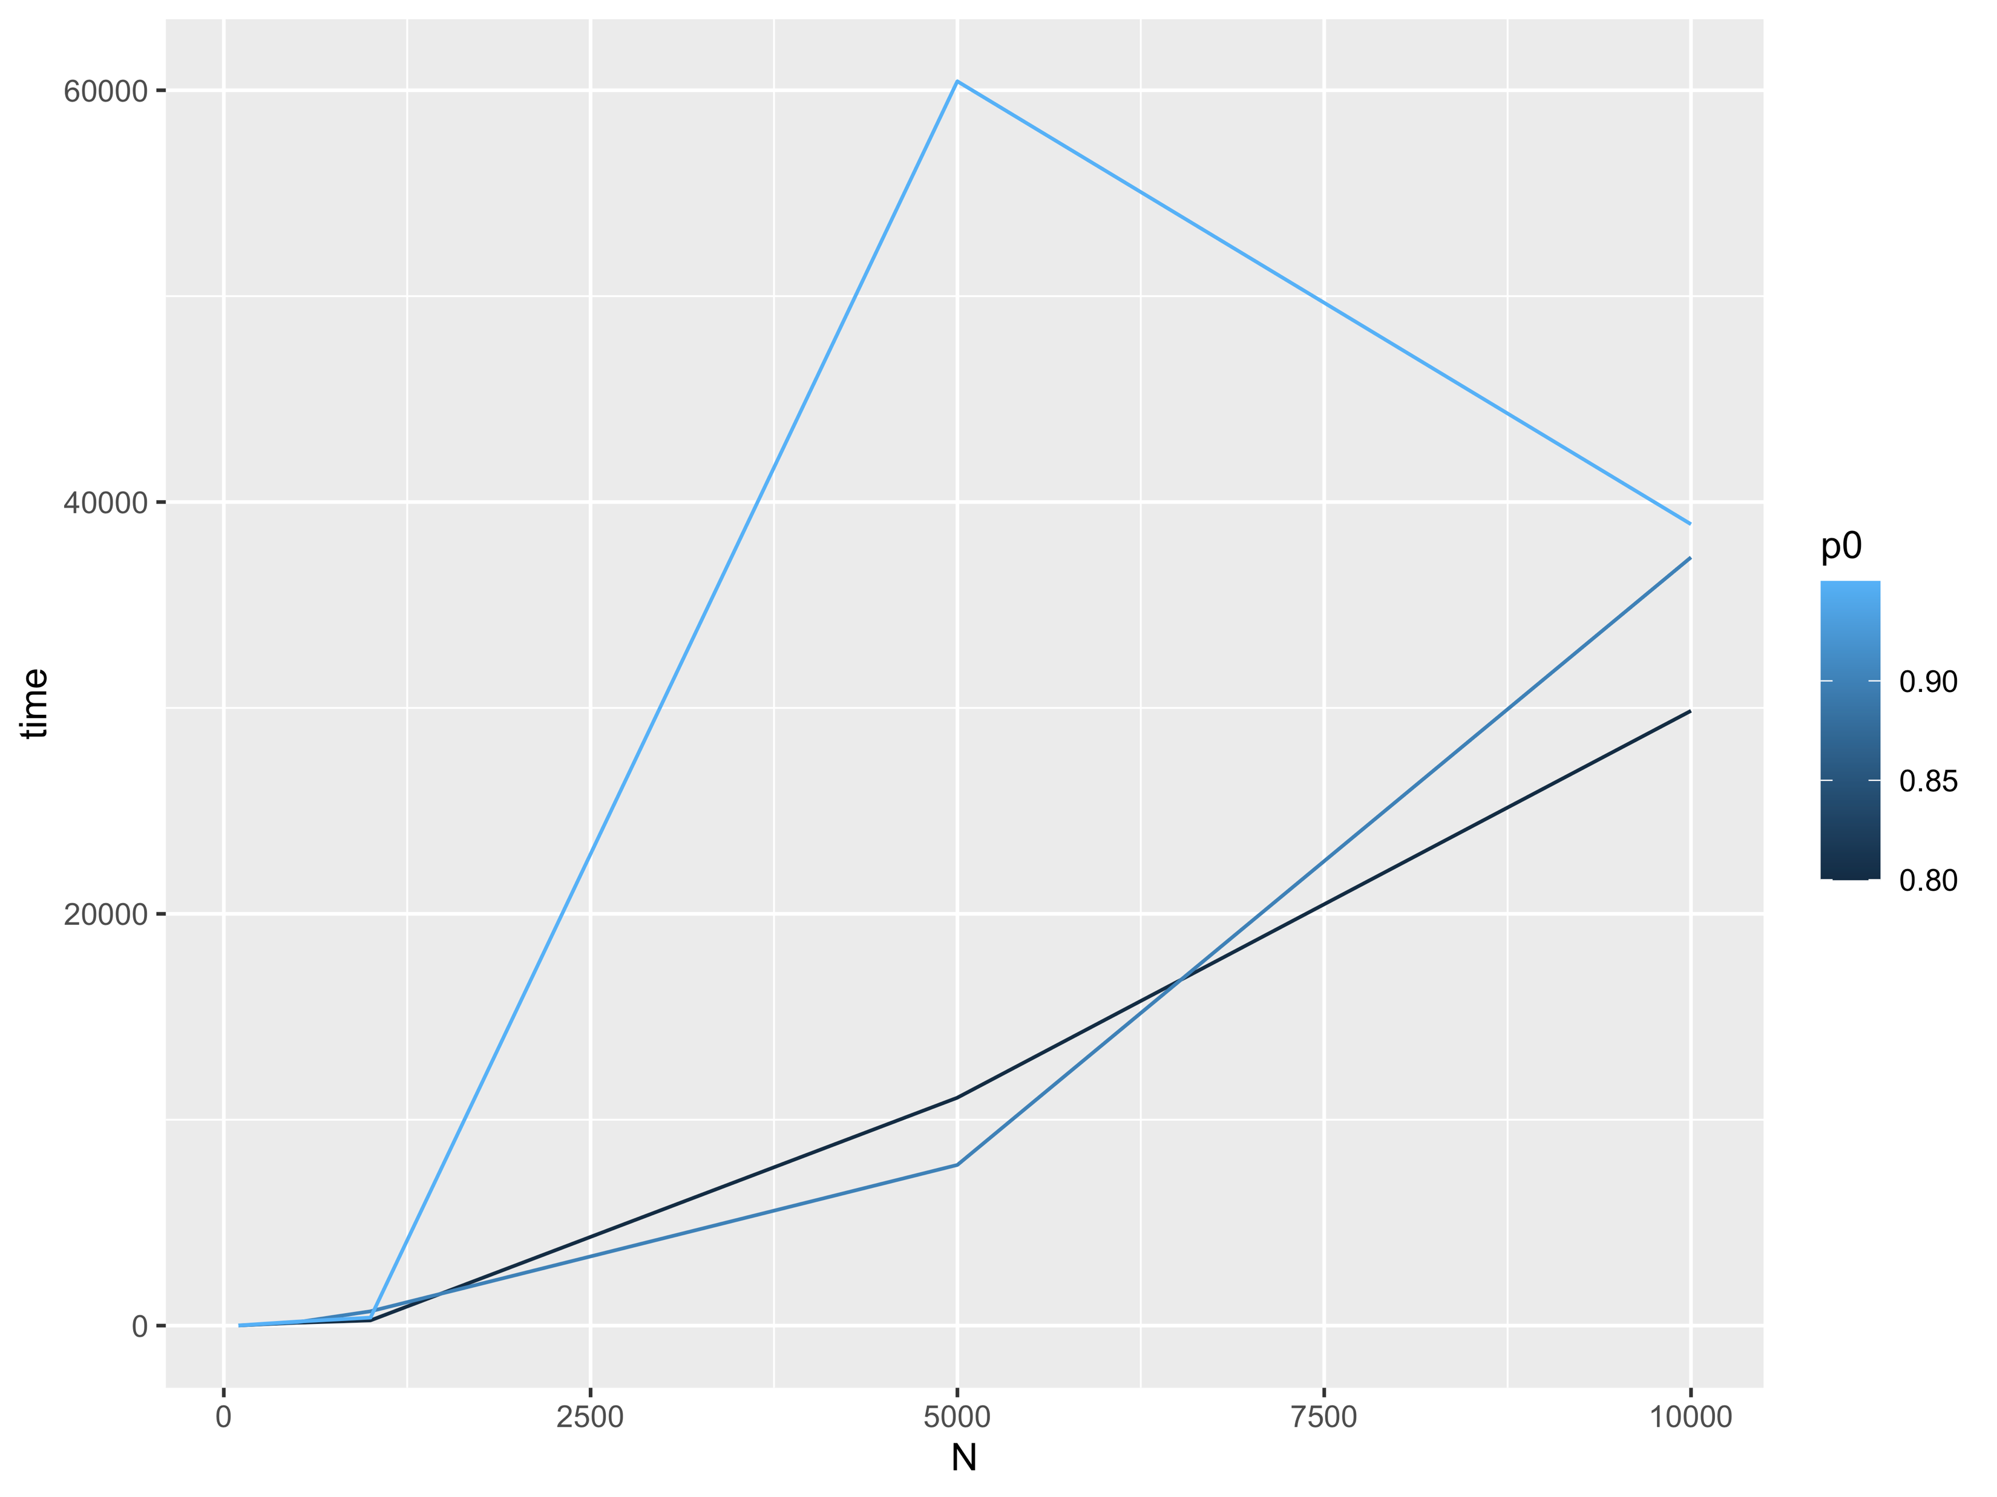
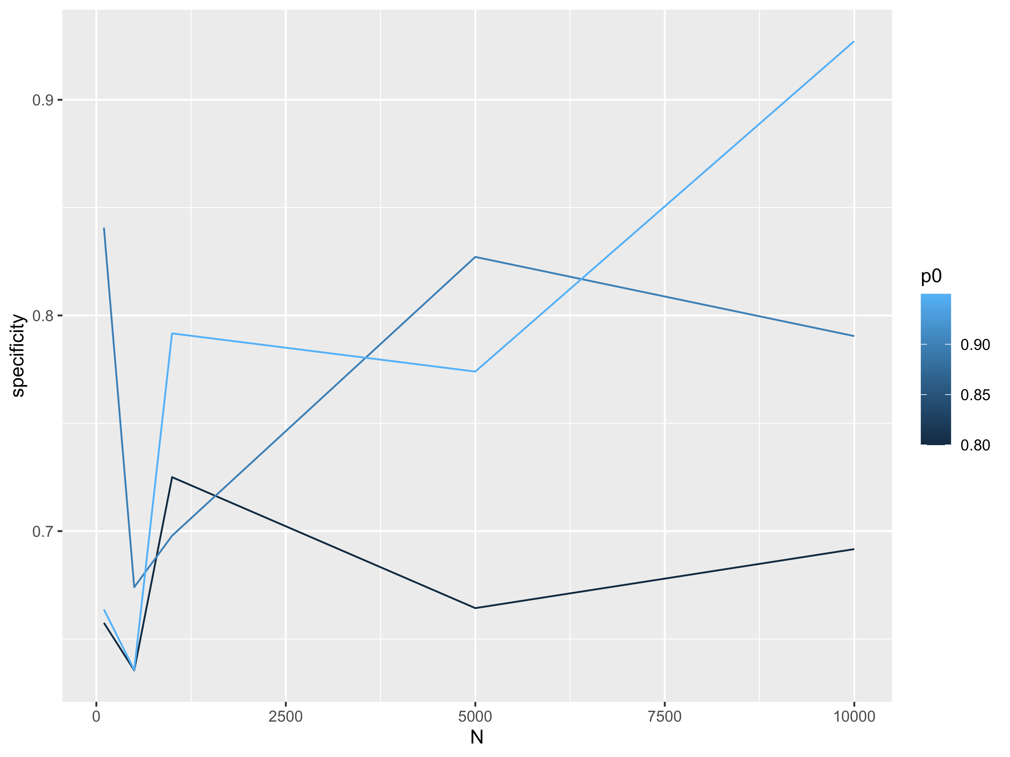
R Package
02 Time Comparison
sp.mix.multi using “LogConcDEAD” (2 dimensional) : elapsed time, p0_hat estimated
For gamma alternative distribution
Notes:
심리학에서 나온 자극-반응의 이론을 토대로,

Slide 8
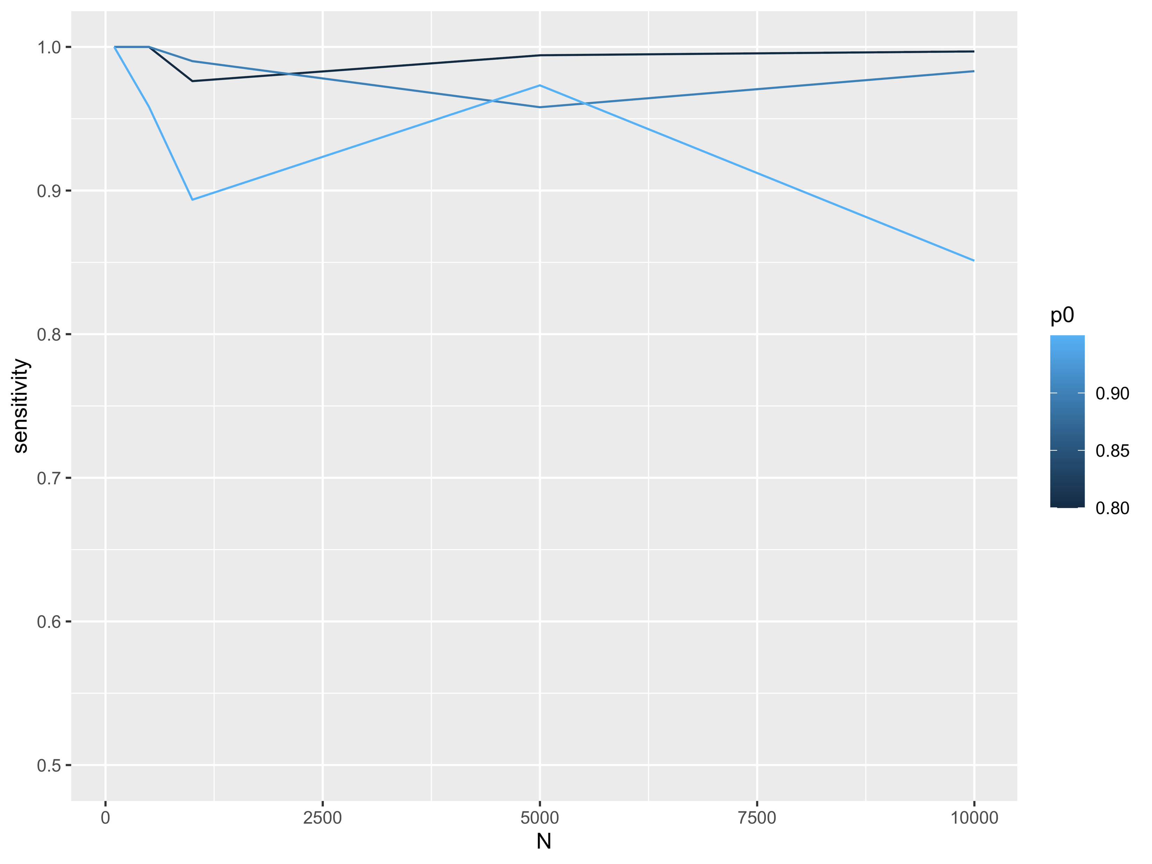
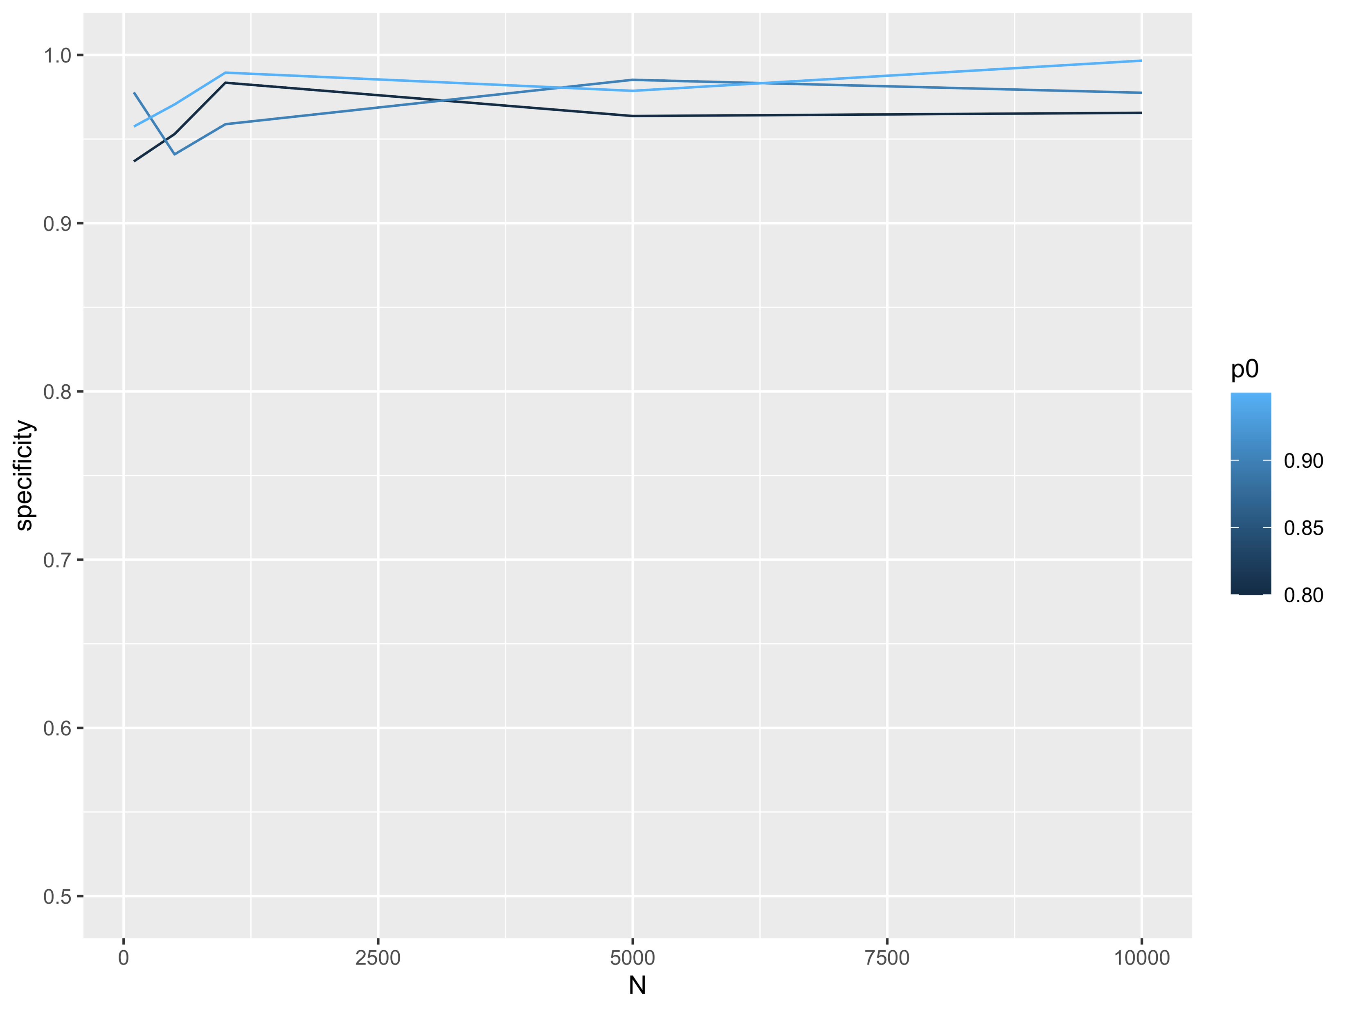
R Package
02 Time Comparison
sp.mix.multi using “LogConcDEAD” (2 dimensional) : Sensitivity, Specificity
For gamma alternative distribution
Notes:
심리학에서 나온 자극-반응의 이론을 토대로,

Slide 9
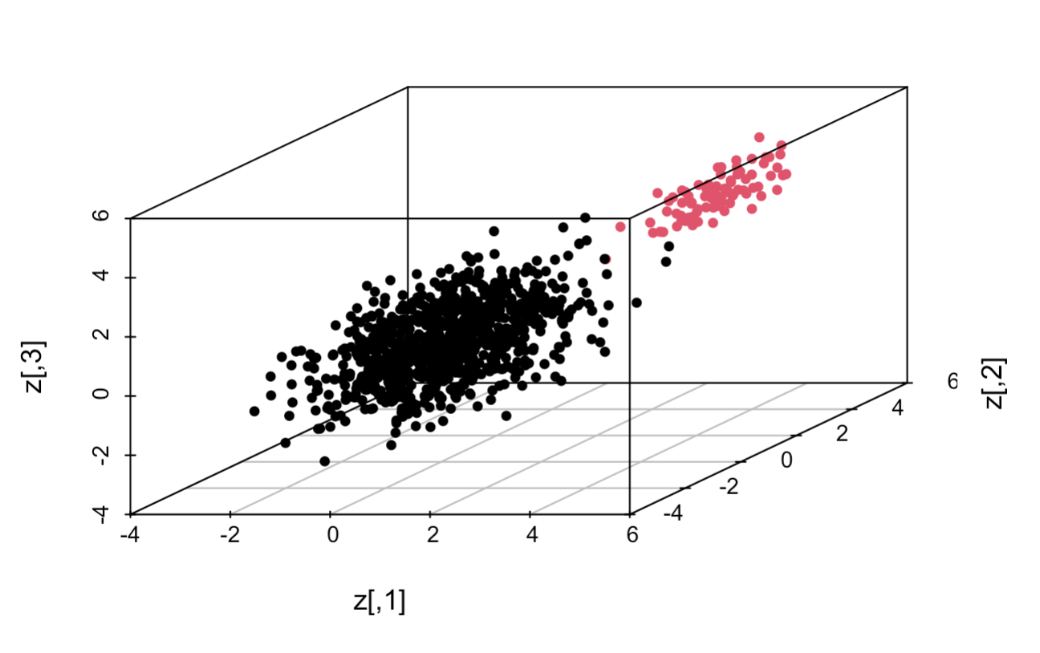
R Package
02 Time Comparison
sp.mix.multi using “LogConcDEAD” (3 dimensional)
For normal alternative distribution
Notes:
심리학에서 나온 자극-반응의 이론을 토대로,

Slide 10
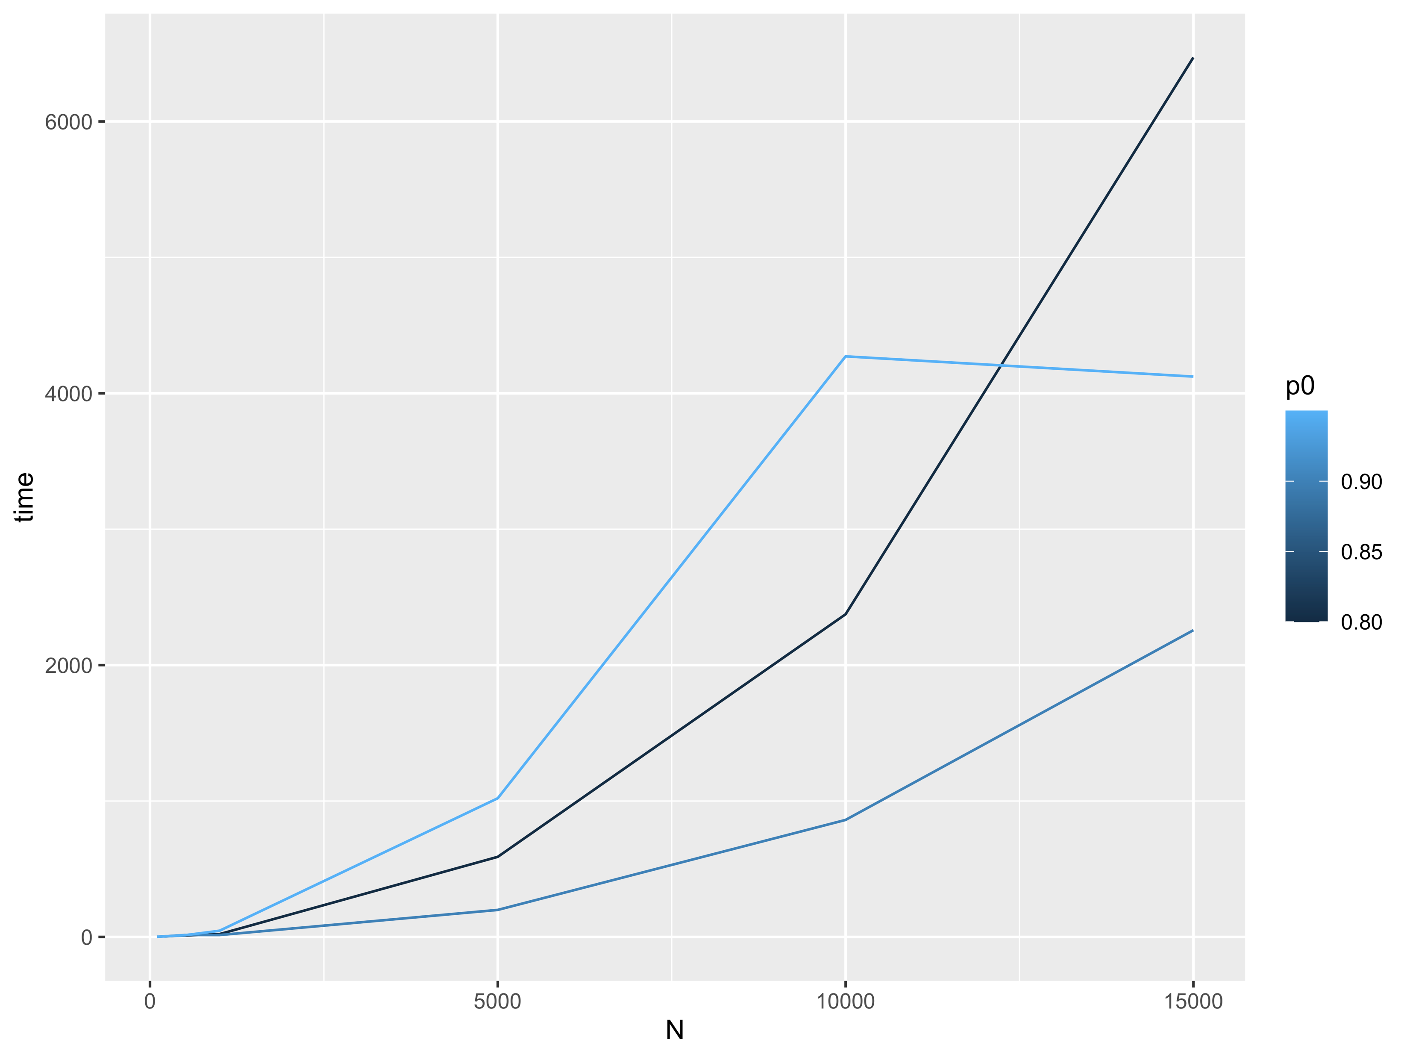
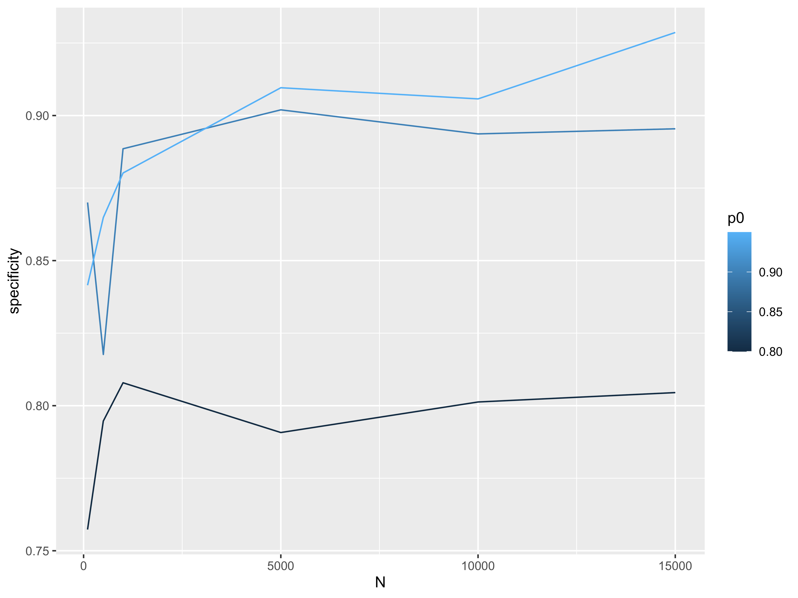
R Package
02 Time Comparison
sp.mix.multi using “LogConcDEAD” (3 dimensional) : elapsed time, p0_hat estimated
For normal alternative distribution
Notes:
심리학에서 나온 자극-반응의 이론을 토대로,

Slide 11
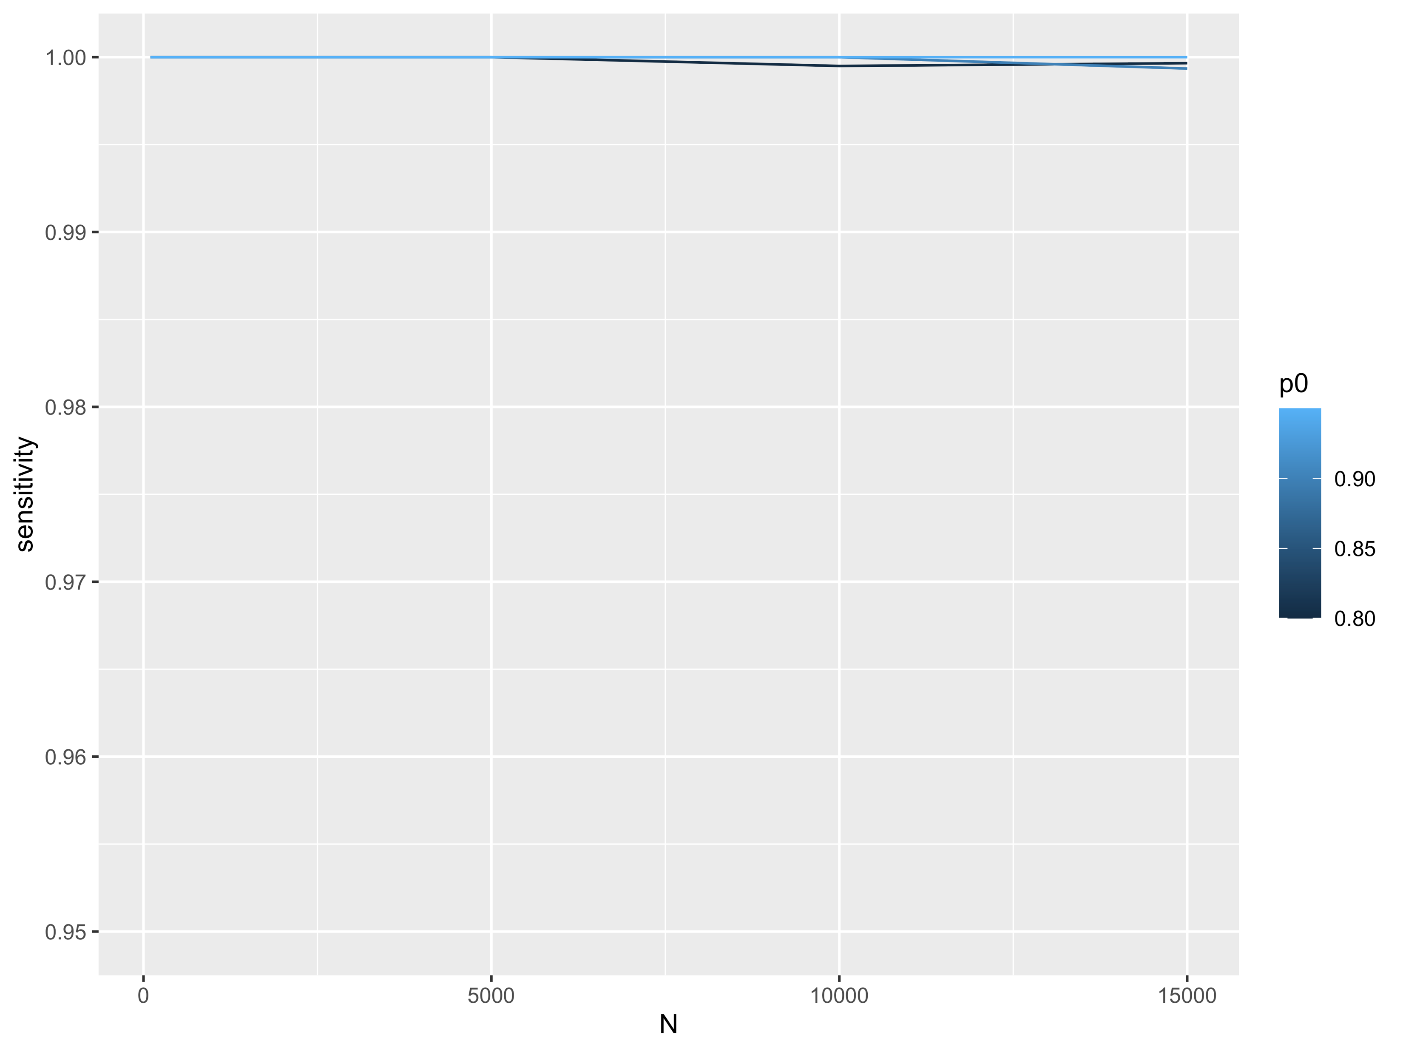
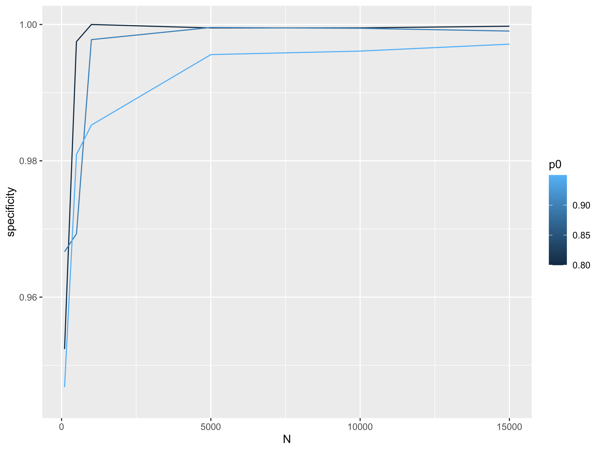
R Package
02 Time Comparison
sp.mix.multi using “LogConcDEAD” (3 dimensional) : Sensitivity, Specificity
For normal alternative distribution
Notes:
심리학에서 나온 자극-반응의 이론을 토대로,

Slide 12
02
02 fmlogcondens…

Slide 13
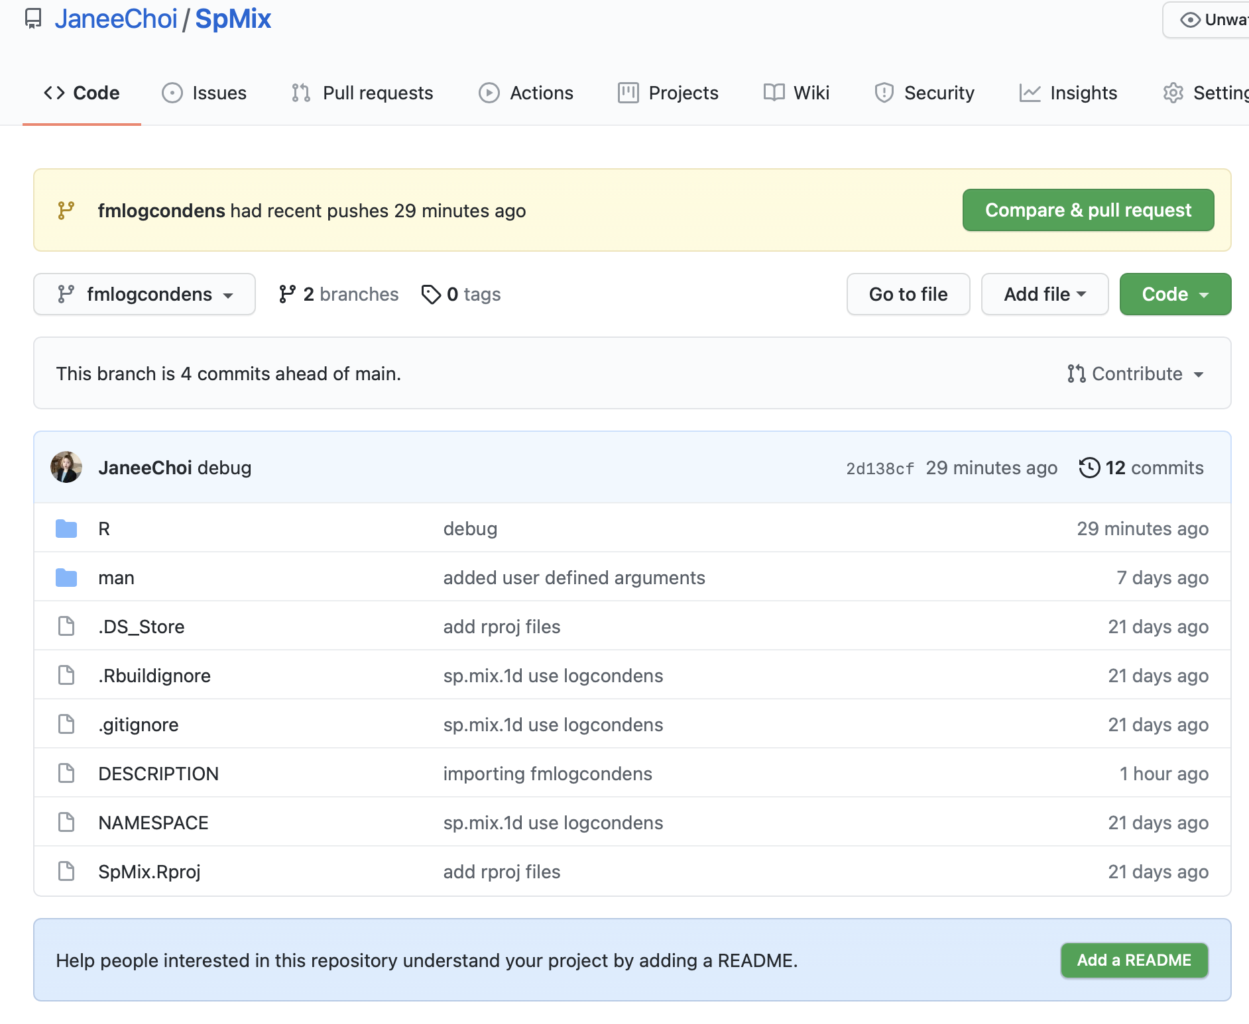
R Package
01. SpMix w/ ‘fmlogcondens’
Notes:
심리학에서 나온 자극-반응의 이론을 토대로,

Slide 14
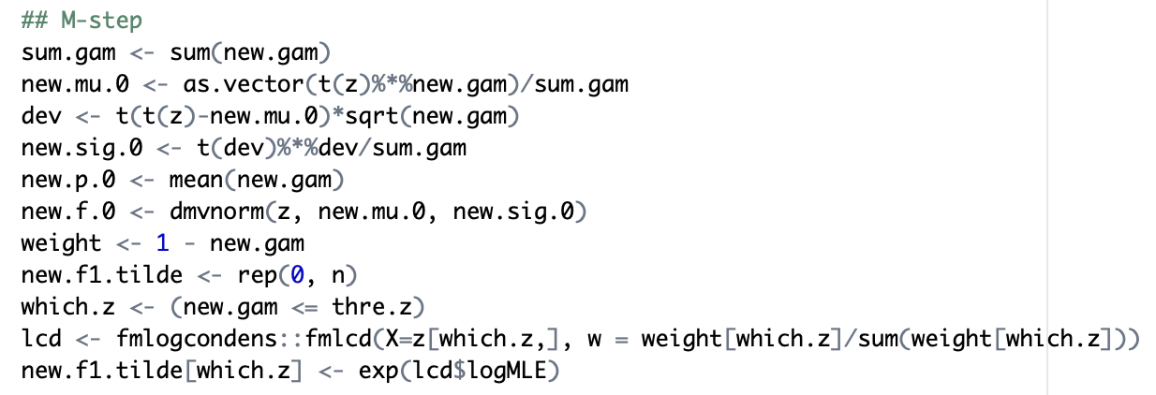
R Package
01. SpMix w/ ‘fmlogcondens’
Bugfixing of SpMix: fmlogcondens
Notes:
심리학에서 나온 자극-반응의 이론을 토대로,

Slide 15
R Package
02 Time Comparison
Local 4.1.0
time1<-system.time(Res.1<-SimMultNormal(M = M, n = N, p0 = 0.95))[3]
Notes:
심리학에서 나온 자극-반응의 이론을 토대로,

Slide 16
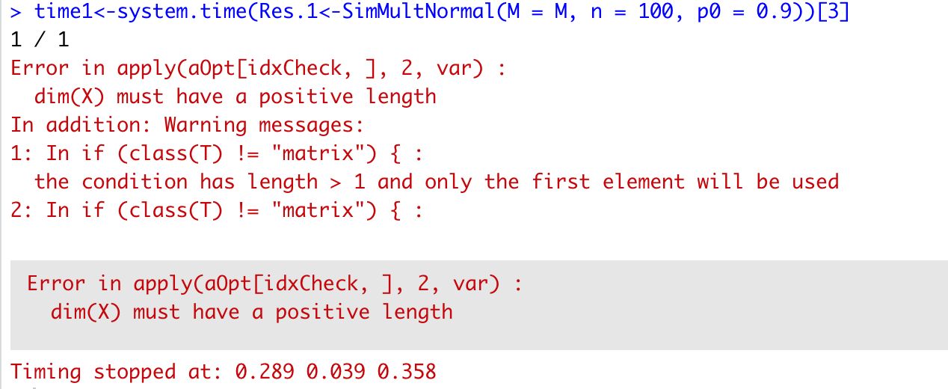
R Package
02 Time Comparison
4.1.0
Notes:
심리학에서 나온 자극-반응의 이론을 토대로,

Slide 17
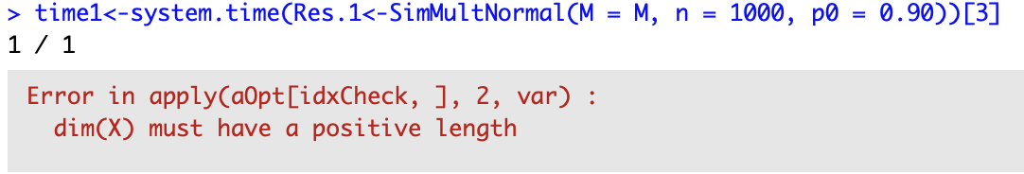
R Package
02 Time Comparison
3.6.3
Notes:
심리학에서 나온 자극-반응의 이론을 토대로,

Slide 18
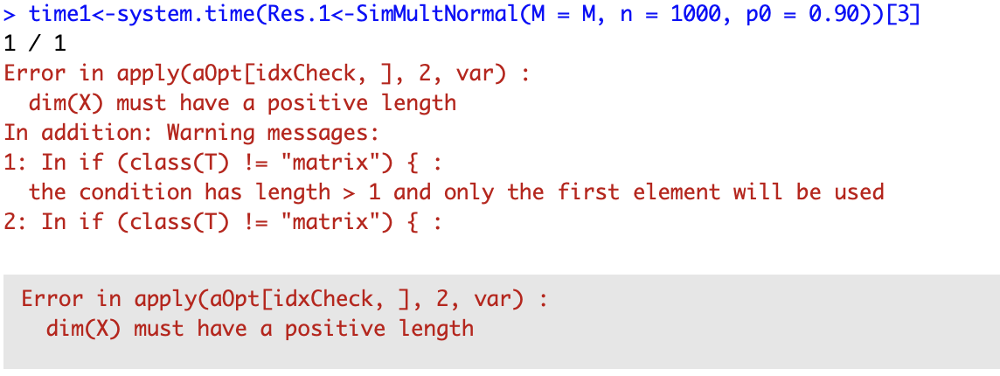
R Package
02 Time Comparison
4.0.3
Notes:
심리학에서 나온 자극-반응의 이론을 토대로,

Slide 19
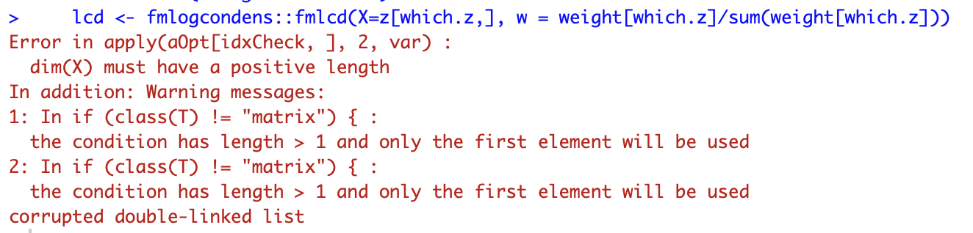
R Package
02 Time Comparison
Install package from source code
install.packages("fmlogcondens_1.0.2.tar.gz", repos = NULL, type="source")
R session aborted
Notes:
심리학에서 나온 자극-반응의 이론을 토대로,

Slide 20
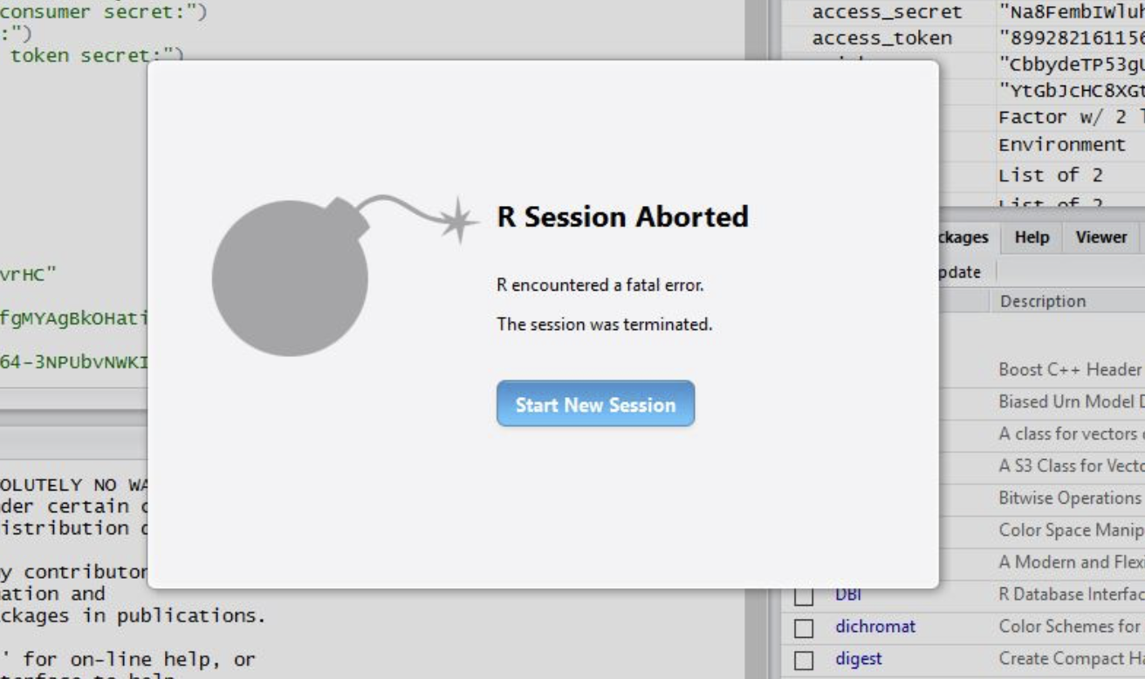
R Package
02 Time Comparison
R session aborted
Notes:
심리학에서 나온 자극-반응의 이론을 토대로,

